Slide 1
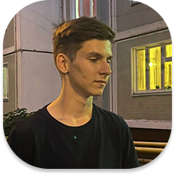
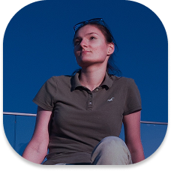

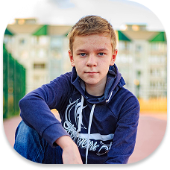
CodHammer
CodHammer — это инновационная платформа, призванная геймифицировать студенческую активность и интегрировать ставки на битвы роботов.
Дмитрий Енин (@desperado122) — Project-менеджер
Денис Шипунов (@Linia12) — Backend-разработчик
Мария Васильченко (@MaryPrety) — UX/UI и low-code frontend
Евгений Зыбин (@EvgenDssar) — DevOps
Email: mari.vas.04@mail.ru, Телефон: +7 (985) 905-25-55

Slide 2
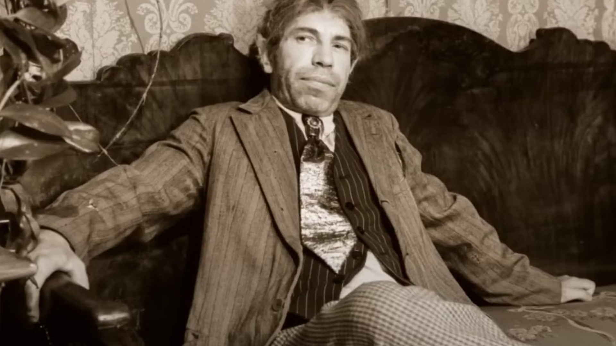
Низкая Вовлеченность Студентов
Низкая вовлеченность
Отсутствие мотивации
Слабый рынок ставок
Студенты, часто недостаточно вовлечены во внеучебную деятельность. Университеты недостаточно отслеживает активности.
В московских университетах отсутствует единая цифровая система мотивации студентов.
Букмекеры не предлагают ставки на битвы роботов, несмотря на рост популярности таких турниров.

Slide 3
Портрет пользователя
Возраст
18-25 лет.
Специальности
IT, робототехника, инженерия.
Интересы
Технологии, киберспорт, инновации.
Проблемы
Недостаток мотивации для участия во внеучебных мероприятиях
CodHammer предлагает им уникальные инструменты для самореализации и получения признания за свои достижения.

Slide 4

Бизнес-модель
1
Партнёрская реклама
2
Спонсорство мероприятий
Рекламы от компаний, ориентированных на студенческую аудиторию
Поддержка и маркетинг студенческих мероприятий с привлечением спонсоров.
3
Продажа мерча
Брендированная продукция, связанная с университетом и битвами роботов.

Slide 5

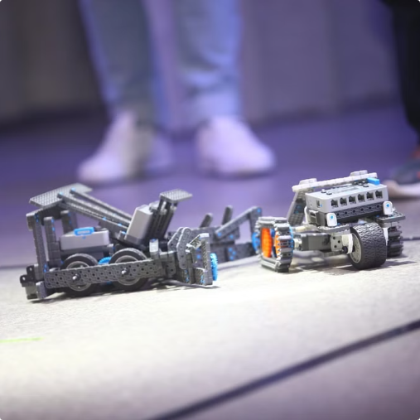
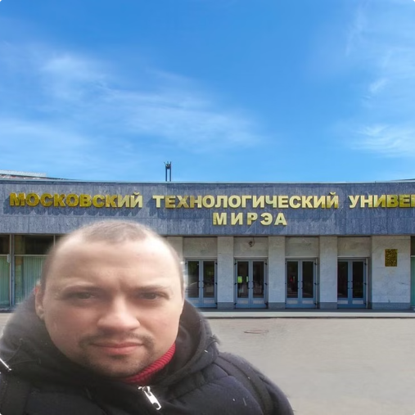
Underlying Magic
Геймифицированная аналитика
Уникальный алгоритм ставок
Интеграция с университетами
Игровыми механиками, повышающими вовлечённость.
Статистики предыдущих боёв.
Легкая интеграция с системами обучением

Slide 6



Маркетинг и продвижение
Партнёрства с вузами
Коллаборации c
битвами роботов
Интеграция платформы в экосистему университетов.
Совместные мероприятия и продвижение через каналы.
Таргетированная реклама
Использование официальных каналов МИРЭА в Telegram и ВКонтакте.

Slide 7

Анализ Конкурентов
Платформа
Функция
Схожие элементы
Сильные стороны
Слабые стороны
DiaClass
Геймификация
Награждение баллами
Увлекательный подход
Нет специализации на ИТ
SmartKlass
Аналитика
Мониторинг успеваемости
Интеграция с Moodle
Ограниченность в ИТ
1С:Университет
Учет успеваемости
Автоматизация учета
Широкий спектр функций
Нет специализации на ИТ
Bet365
Ставки на спорт
Система ставок
Широкий спектр ставок
Нет специализации на ИТ
1xBet
Ставки
Широкий спектр ставок
Высокая ликвидность
Нет специализации на ИТ
BetWasp
Автоматизация ставок
Эффективность в поиске ставок
Автоматизация ставок
Ограниченность в ИТ

Slide 8
Уникальное Торговое Предложение (УТП)
Специализация
Фокус на ИТ-направлениях и студентах технических специальностей.
Геймификация
Использование системы ставок, баллов и наград для повышения вовлеченности.
Интеграция
Ставки на бои роботов и участие в хакатонах создают связь с реальным миром.
Персонализация
Возможность обменять баллы на брендированные товары МИРЭА или призы.

Slide 9
Финансовые прогнозы
Год 1
Год 2
Доходы: 5 млн рублей.
Доходы: 10 млн рублей.
Прибыль: 1 млн рублей.
Прибыль: 4 млн рублей.
Финансовые прогнозы CodHammer демонстрируют значительный потенциал роста и прибыльности. Мы ожидаем увеличения доходов за счет расширения пользовательской базы и диверсификации источников дохода. Наша команда уверена в достижении поставленных целей и создании устойчивого бизнеса.

Slide 10

Приложение
1
Страница с опросами
Актуальные вопросы, за ответы на которые пользователи получают баллы.
2
Календарь мероприятий
Предстоящие события и возможность регистрации.
3
Страница ставок
Ставки на IT-спорт и робототехнику.
4
Личный кабинет пользователя
Отображение баллов, статистики и диаграммы интересов.

